Slide 1
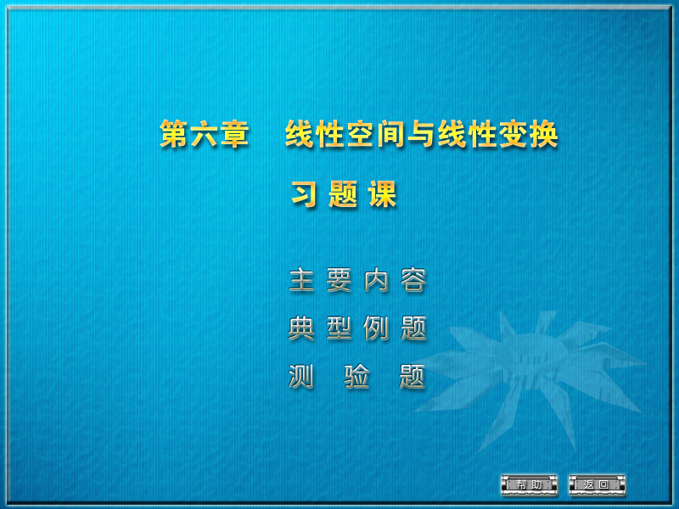




Slide 2













Slide 3

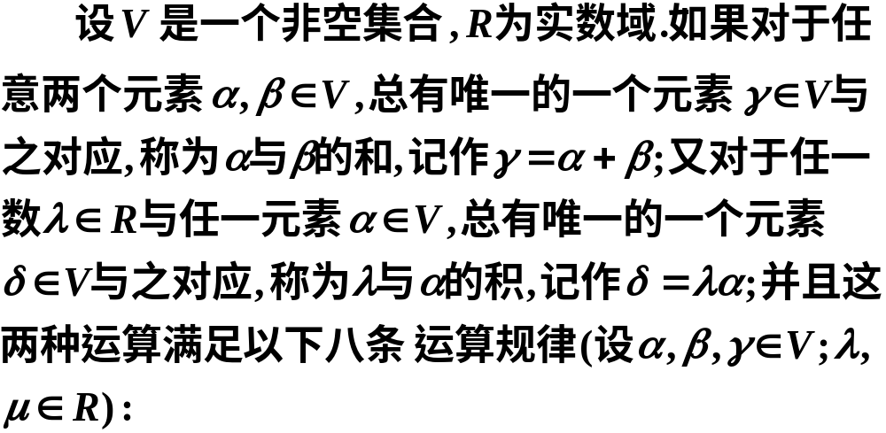
１ 线性空间的定义

Slide 4
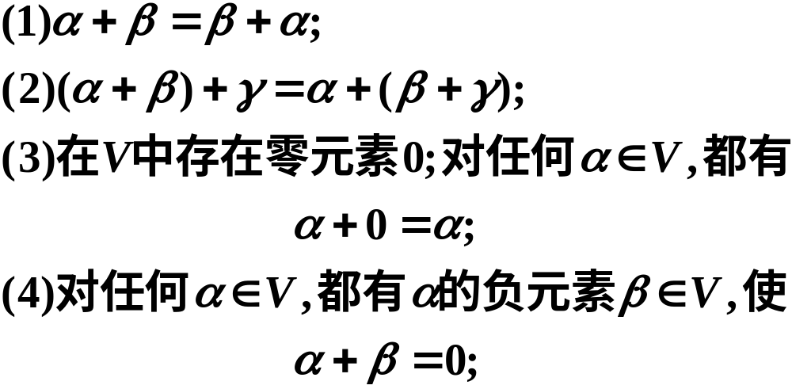

Slide 5
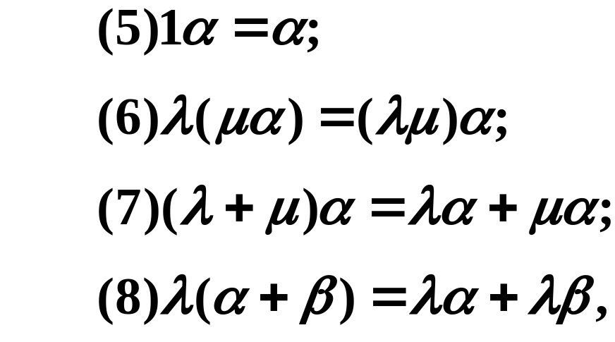


那么， 就称为（实数域 上的）向量空间（
或线性空间）， 中的元素不论其本来的性质如
何，统称为（实）向量．
简言之，凡满足八条规律的加法及乘数运算，
就称为线性运算；凡定义了线性运算的集合，就
称为向量空间．

Slide 6
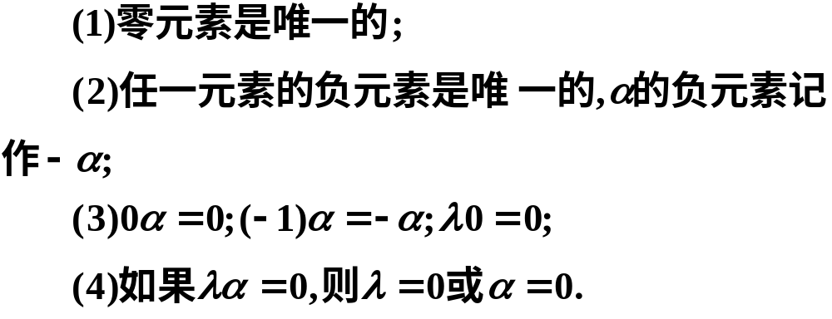
２ 线性空间的性质

Slide 7

３ 子空间
定义 设 是一个线性空间， 是 的一个非空子
集，如果 对于 中所定义的加法和乘数两种运算
也构成一个线性空间，则称 为 的子空间．
定理 线性空间 的非空子集 构成子空间的充分
必要条件是： 对于 中的线性运算封闭．

Slide 8
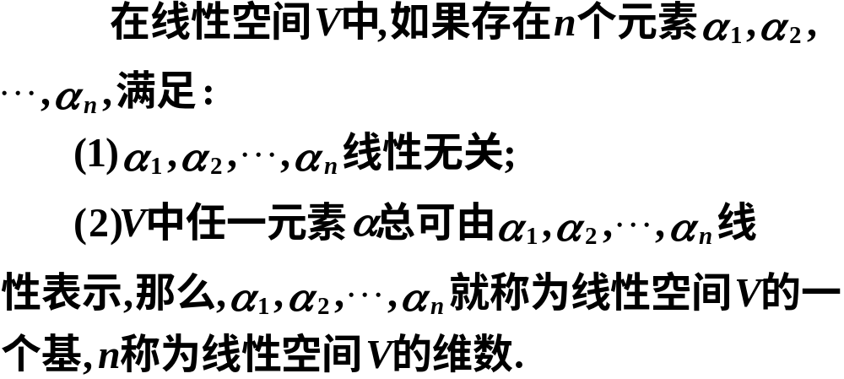
４ 线性空间的维数、基与坐标
定义

Slide 9
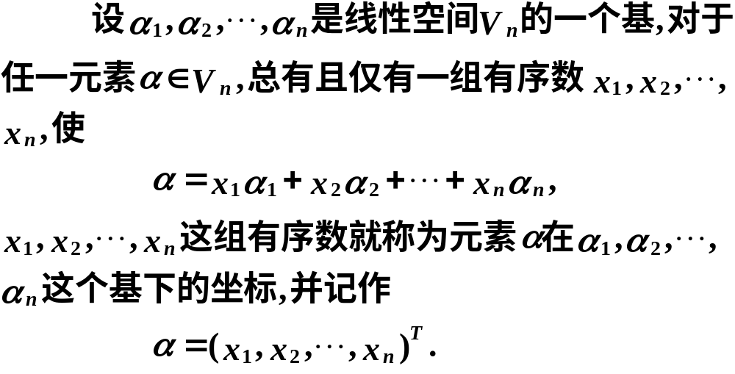
定义

Slide 10



一般地，设 与 是两个线性空间，如果在
它们的元素之间有一一对应关系，且这个对应关
系保持线性组合的对应，那么就说线性空间 与
同构．
线性空间的结构完全被它的维数所决定．
任何 维线性空间都与 同构，即维数相等
的线性空间都同构．

Slide 11
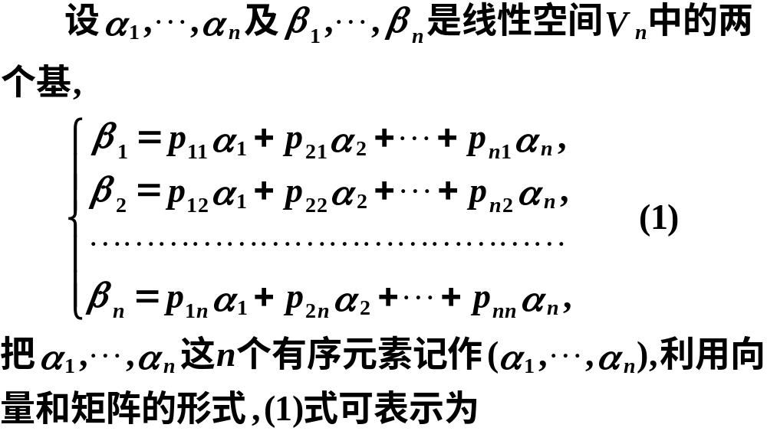
５ 基变换

Slide 12
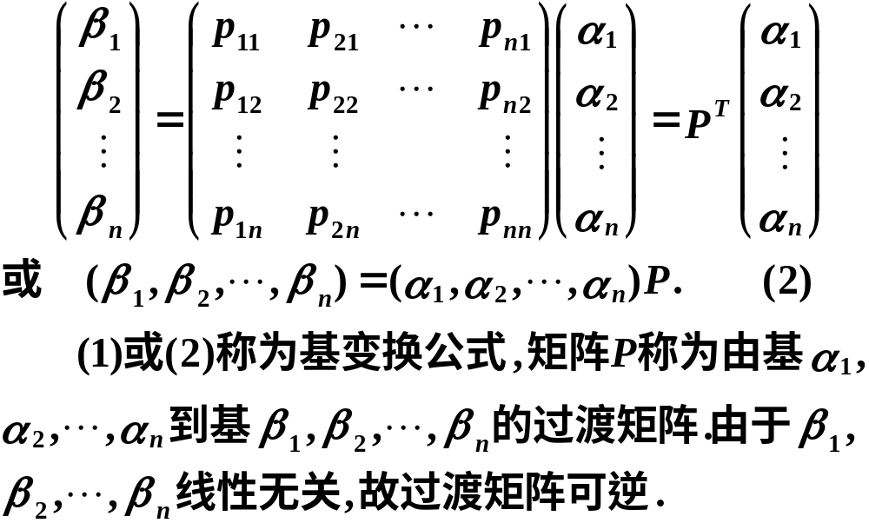

Slide 13
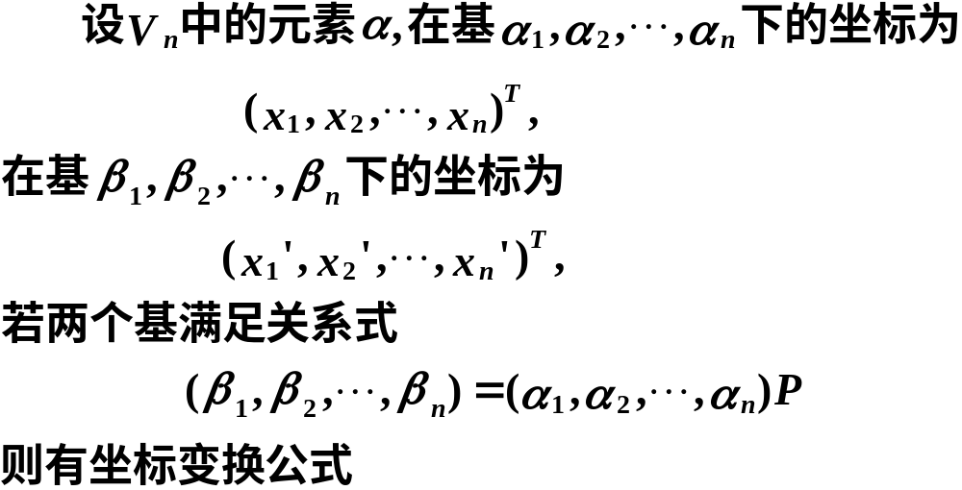
６ 坐标变换

Slide 14
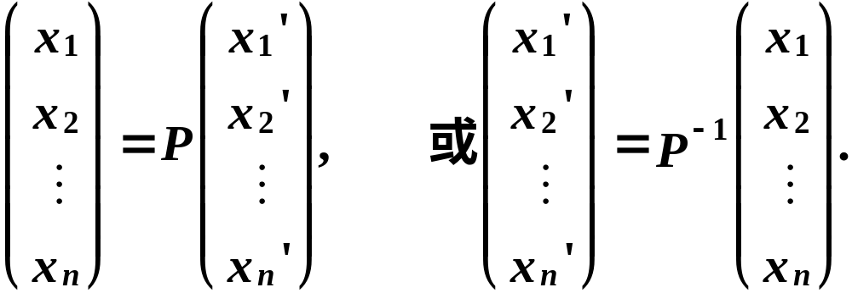
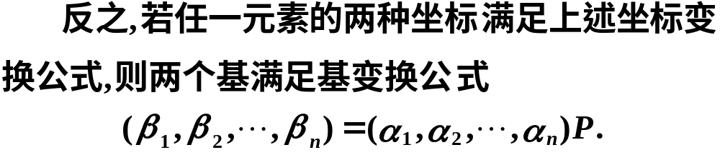

Slide 15
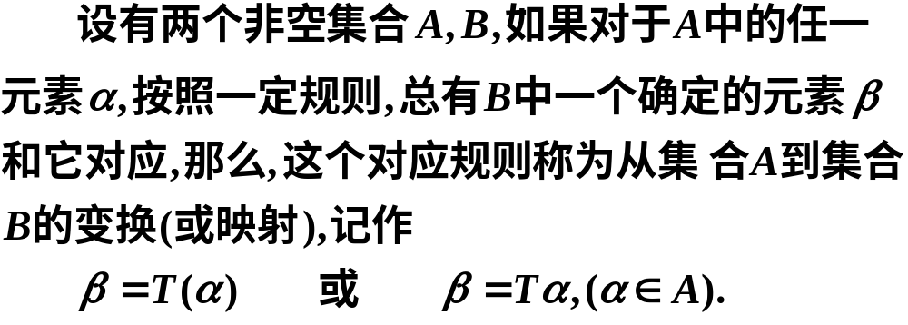
７ 线性变换的定义

Slide 16
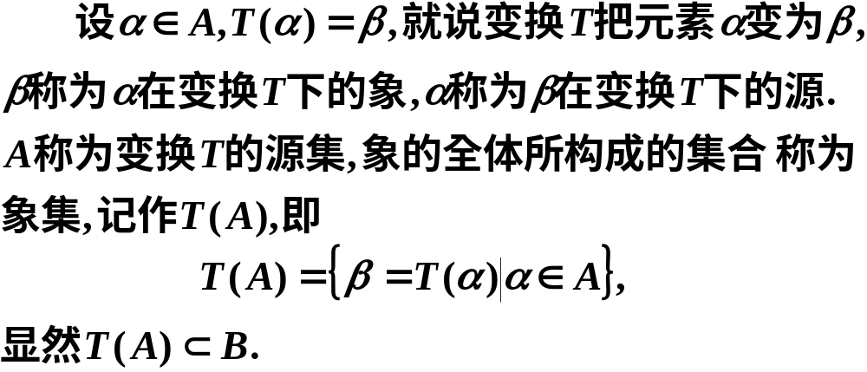
变换的概念是函数概念的推广．

Slide 17
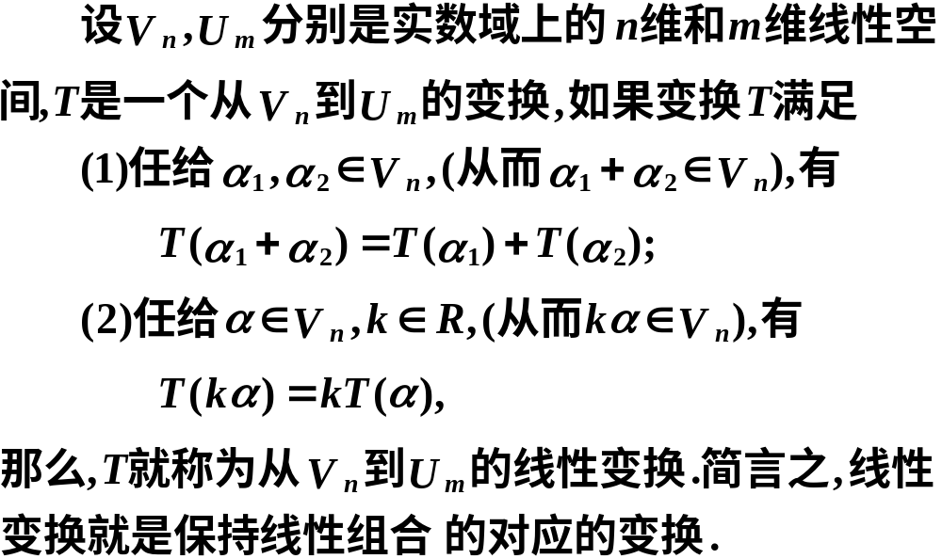

Slide 18
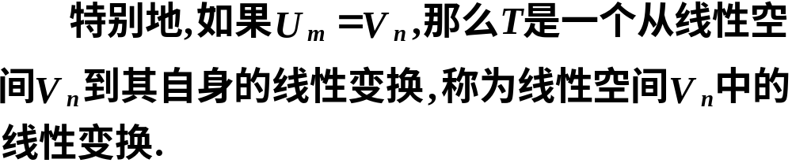

Slide 19
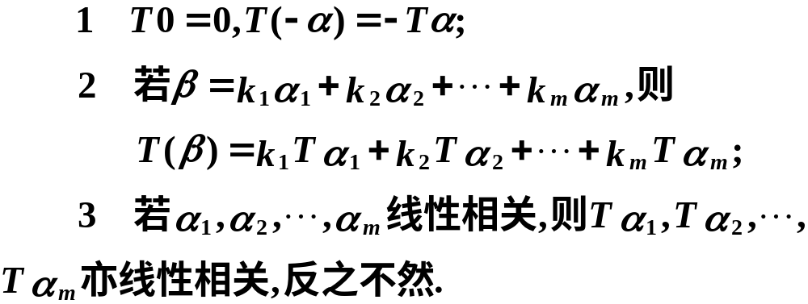
８ 线性变换的性质

Slide 20
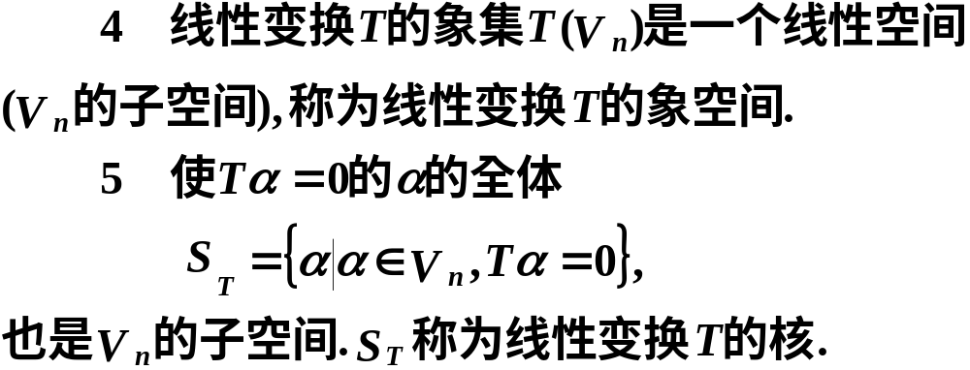

Slide 21
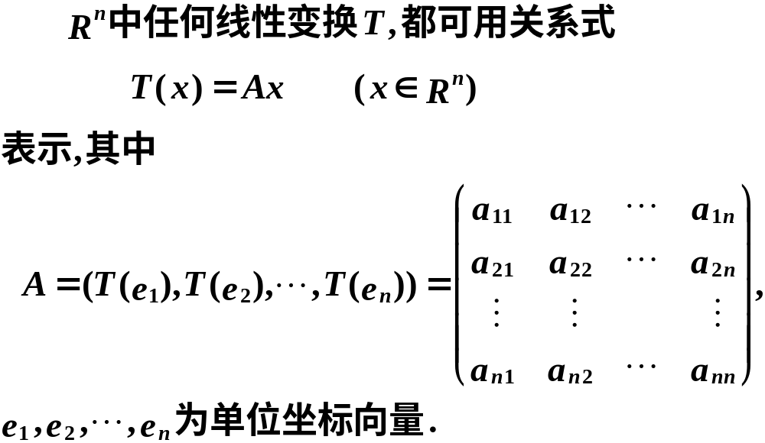
９ 线性变换的矩阵表示

Slide 22
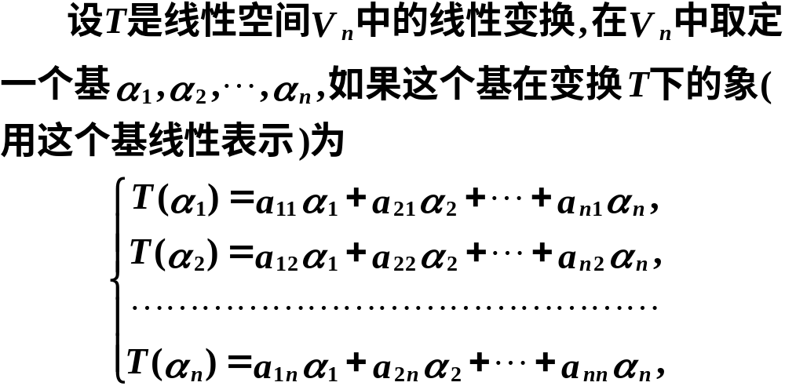
10 线性变换在给定基下的矩阵

Slide 23
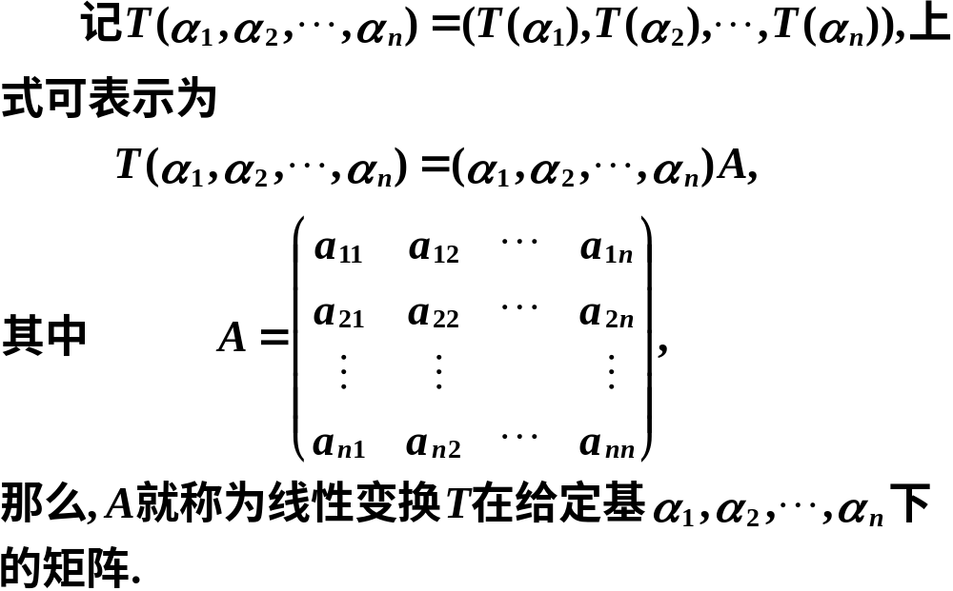

Slide 24
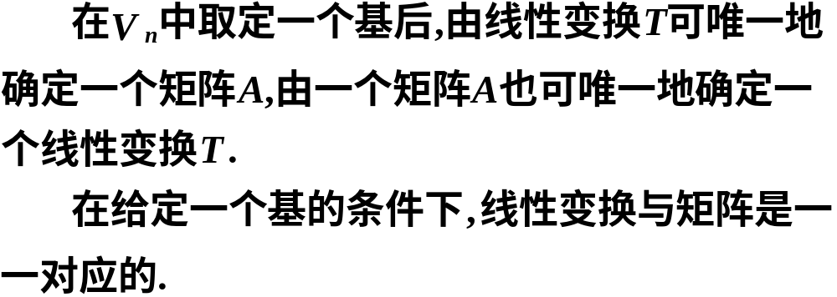

Slide 25
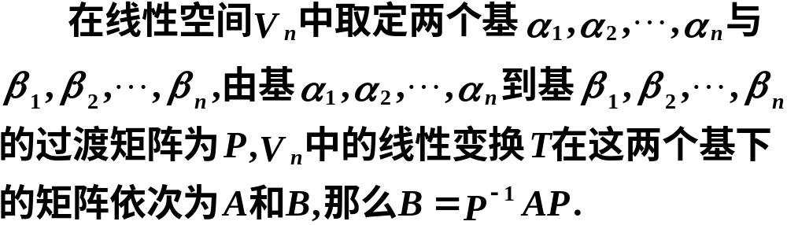
11 线性变换在不同基下的矩阵
同一线性变换在不同基下的矩阵是相似的，
反之，相似矩阵也可以看成是同一线性变换在不
同基下的矩阵．

Slide 26
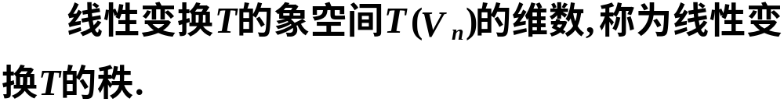

Slide 27
典 型 例 题
一、线性空间的判定
二、子空间的判定
三、求向量在给定基下的坐标
四、由基和过渡矩阵求另一组基

Slide 28
五、过渡矩阵的求法
六、线性变换的判定
七、有关线性变换的证明
八、线性变换在给定基下的矩阵
九、线性变换在不同基下的矩阵

Slide 29
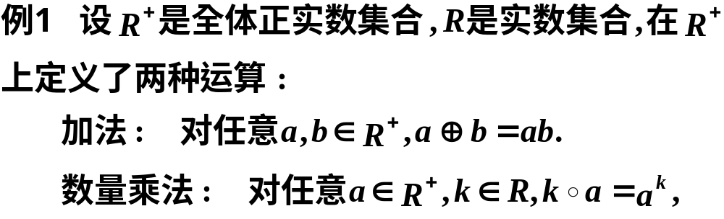
一、线性空间的判定
线性空间中两种运算的８条运算规律缺一不
可，要证明一个集合是线性空间必须逐条验证．
若要证明某个集合对于所定义的两种运算不
构成线性空间，只需说明在两个封闭性和８条运
算规律中有一条不满足即可．

Slide 30
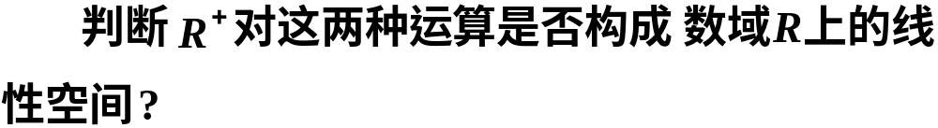






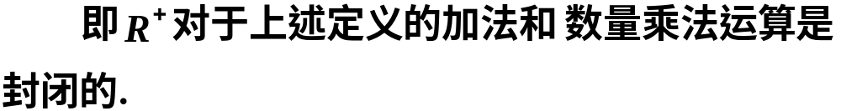
解

Slide 31
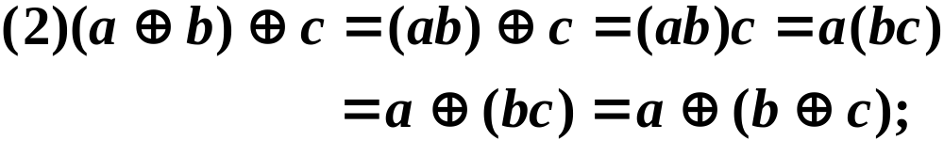
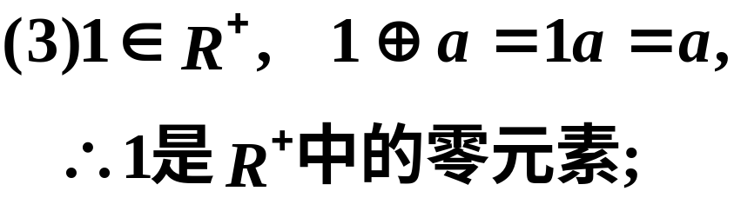
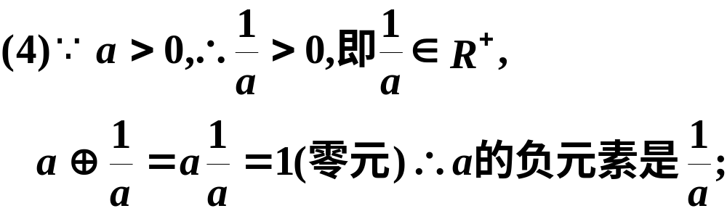

Slide 32
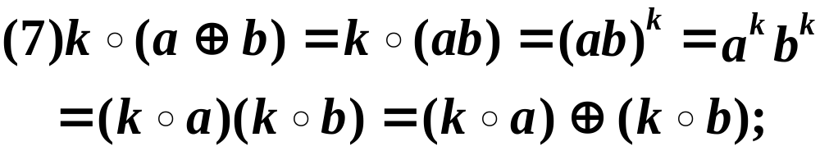

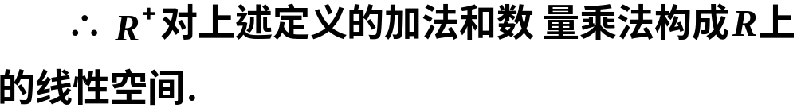

Slide 33
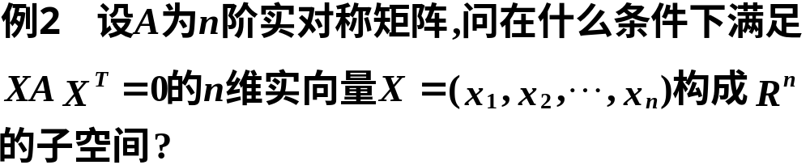
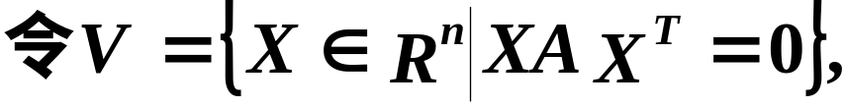



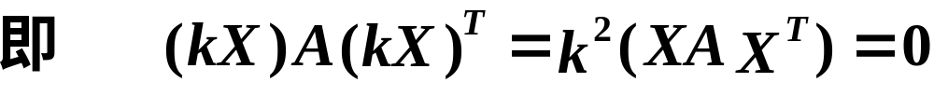
二、子空间的判定
解

Slide 34
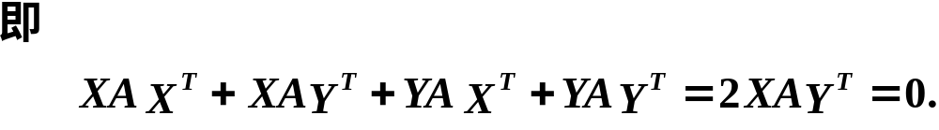
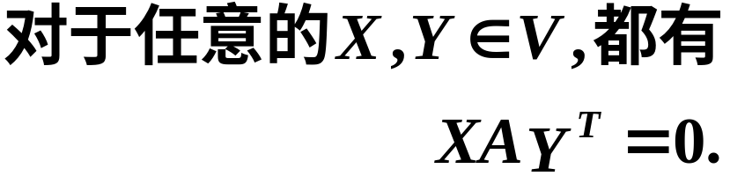

Slide 35
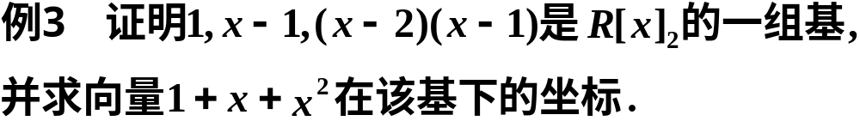
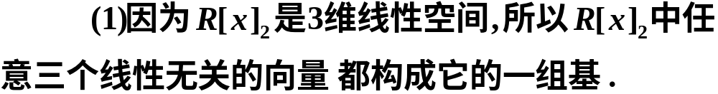
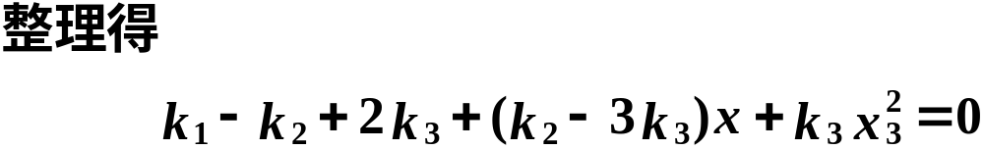
三、求向量在给定基下的坐标
证一

Slide 36
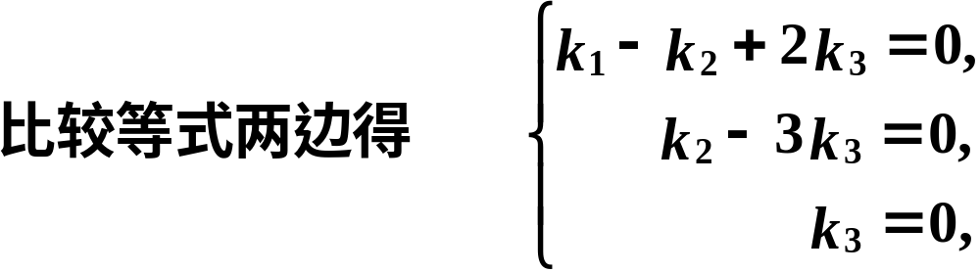
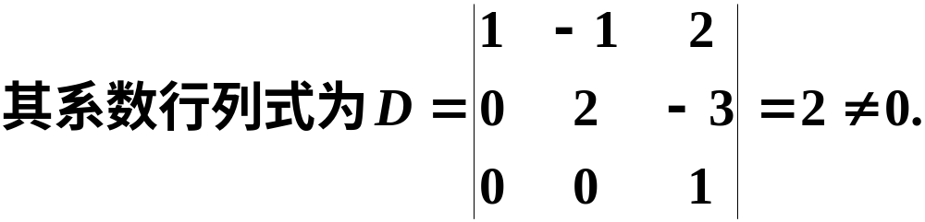
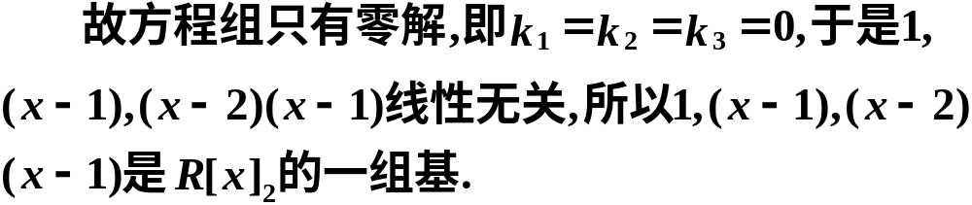

Slide 37
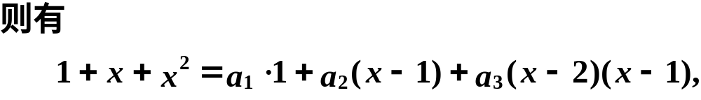
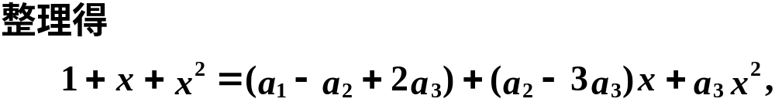
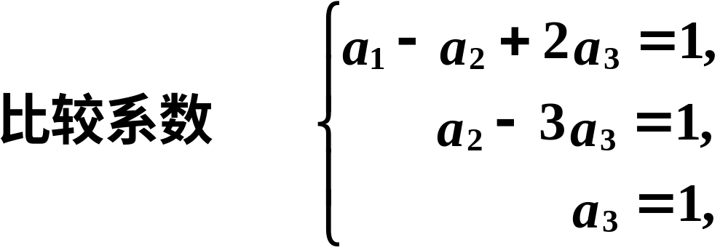

Slide 38
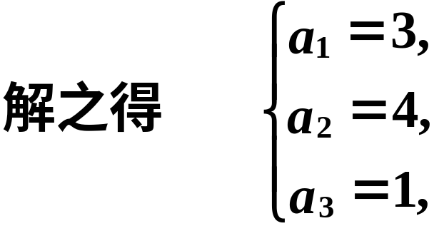
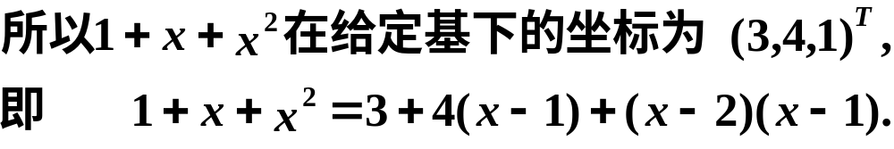
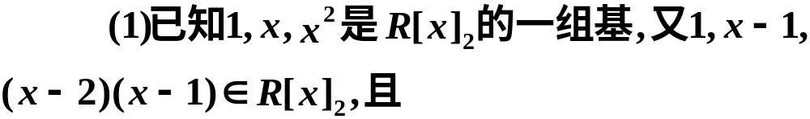
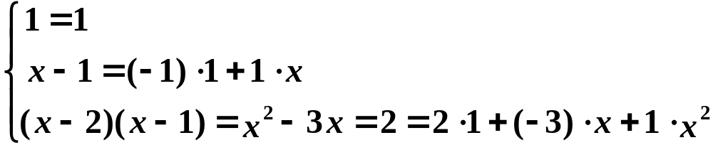
证二

Slide 39



Slide 40




Slide 41



Slide 42

四、由基和过渡矩阵求另一组基

Slide 43


解

Slide 44



Slide 45


Slide 46

五、过渡矩阵的求法

Slide 47


解一 由过渡矩阵的定义有
整理得

Slide 48




Slide 49

从上面的解法可以看到，由定义出发，利用
解方程组，求出线性表达式中的系数，得到过渡
矩阵，这种方法计算量太大，因此，当线性表达
式不容易得到时，可采用下面的解法．
解二 引入一组新的基

Slide 50


Slide 51



Slide 52


Slide 53




Slide 54


Slide 55



六、线性变换的判定
解

Slide 56




Slide 57




Slide 58

七、有关线性变换的证明

Slide 59




解

Slide 60






Slide 61




Slide 62



Slide 63


八、线性变换在给定基下的矩阵
解

Slide 64





Slide 65



Slide 66

九、线性变换在不同基下的矩阵

Slide 67




解

Slide 68







Slide 69





Slide 70


Slide 71


第六章 测试题
一、 填空题(每小题4分，共24分)．
称为线性
则向量 在这组基下的坐标为

Slide 72






Slide 73

二、 解答题(每小题8分，共16分)．

Slide 74





Slide 75




五、下列变换是否线性变换？为什么？(每小题5
分，共10分)．

Slide 76



1．求由前一个基到后一个基的过渡矩阵；
2．求向量 在后一个基下的坐标；
3．求在两个基下有相同坐标的向量．
求 的值域与核的维数和基．

Slide 77



求 的特征值与特征向量．

Slide 78




对于函数的线性运算构成3维线性空间，在 中取
一个基
求微分运算 在这个基下的矩阵．

Slide 79



测试题答案

Slide 80







Slide 81




Slide 82



维数为6．

Slide 83


